Slide 1


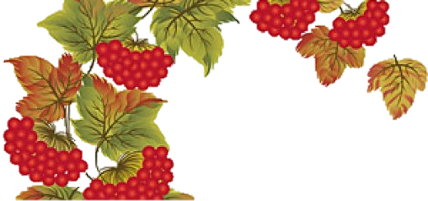
Наукова бібліотека Глухівського національного педагогічного університету пропонує переглянути
віртуальну виставку
Як наше слово зародилось

Slide 2

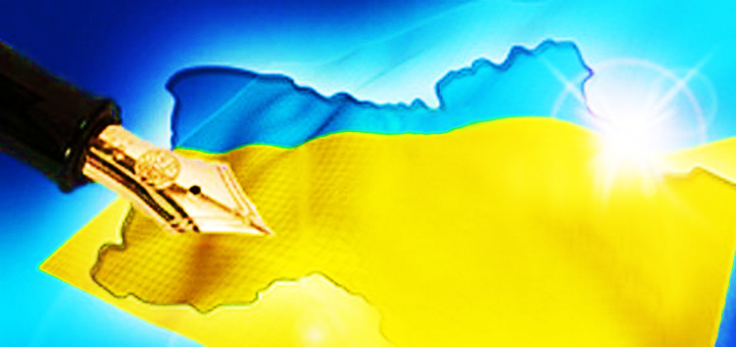
День української писемності та мови – державне свято, яке щороку відзначається в Україні. Воно було започатковано 9 листопада 1997 року Указом Президента

Slide 3

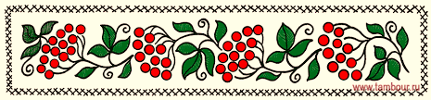
У цей день традиційно:
- покладають квіти до пам'ятника Несторові-літописцю;
- відзначають найкращих популяризаторів українського слова;
- заохочують видавництва, які випускають літературу українською мовою;
- стартує Міжнародний конкурс знавців української мови імені Петра Яцика

Slide 4

Проводиться радіодиктант національної єдності. Таку акцію започаткували 2000 року. Щороку всі охочі можуть взяти участь у написанні радіодиктанту, продемонструвати єдність з усіма, хто любить і шанує українське слово

Slide 5
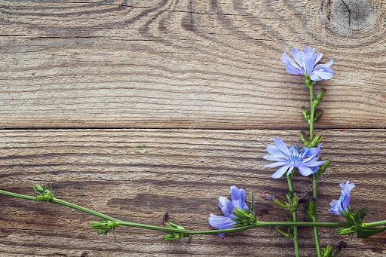
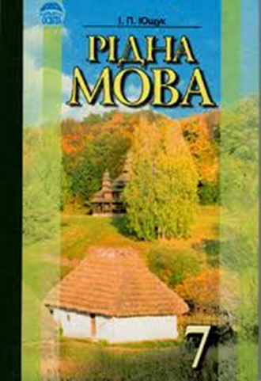





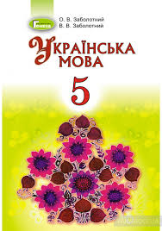

Slide 6
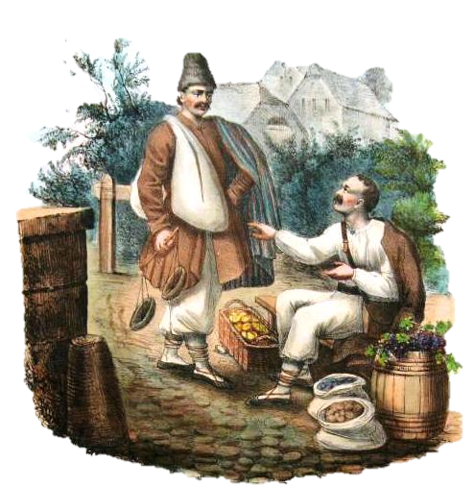
Українська мова є національною і бере свій початок із глибини віків. На території України проживає 9 етнічних груп:
поляни, подоляни, бойки, гуцули, лемки, литвини, поліщуки, черкаси, карпатські русини.
З покоління в покоління, в часи розквіту та падіння передавали нам предки цей скарб. Народ плекав рідну мову у піснях, легендах, переказах і передавав від роду до роду

Slide 7
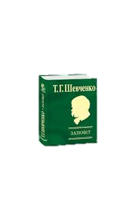
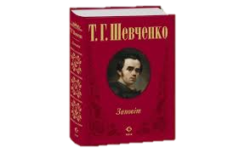
Сучасна українська мова налічує, згідно зі словником Національної Академії Наук України, близько 256 тисяч слів і включена до списку мов, які успішно розвиваються в цей час.
Найбільше перекладений літературний твір – «Заповіт» Т.Г. Шевченка: 147 мовами народів світу

Slide 8
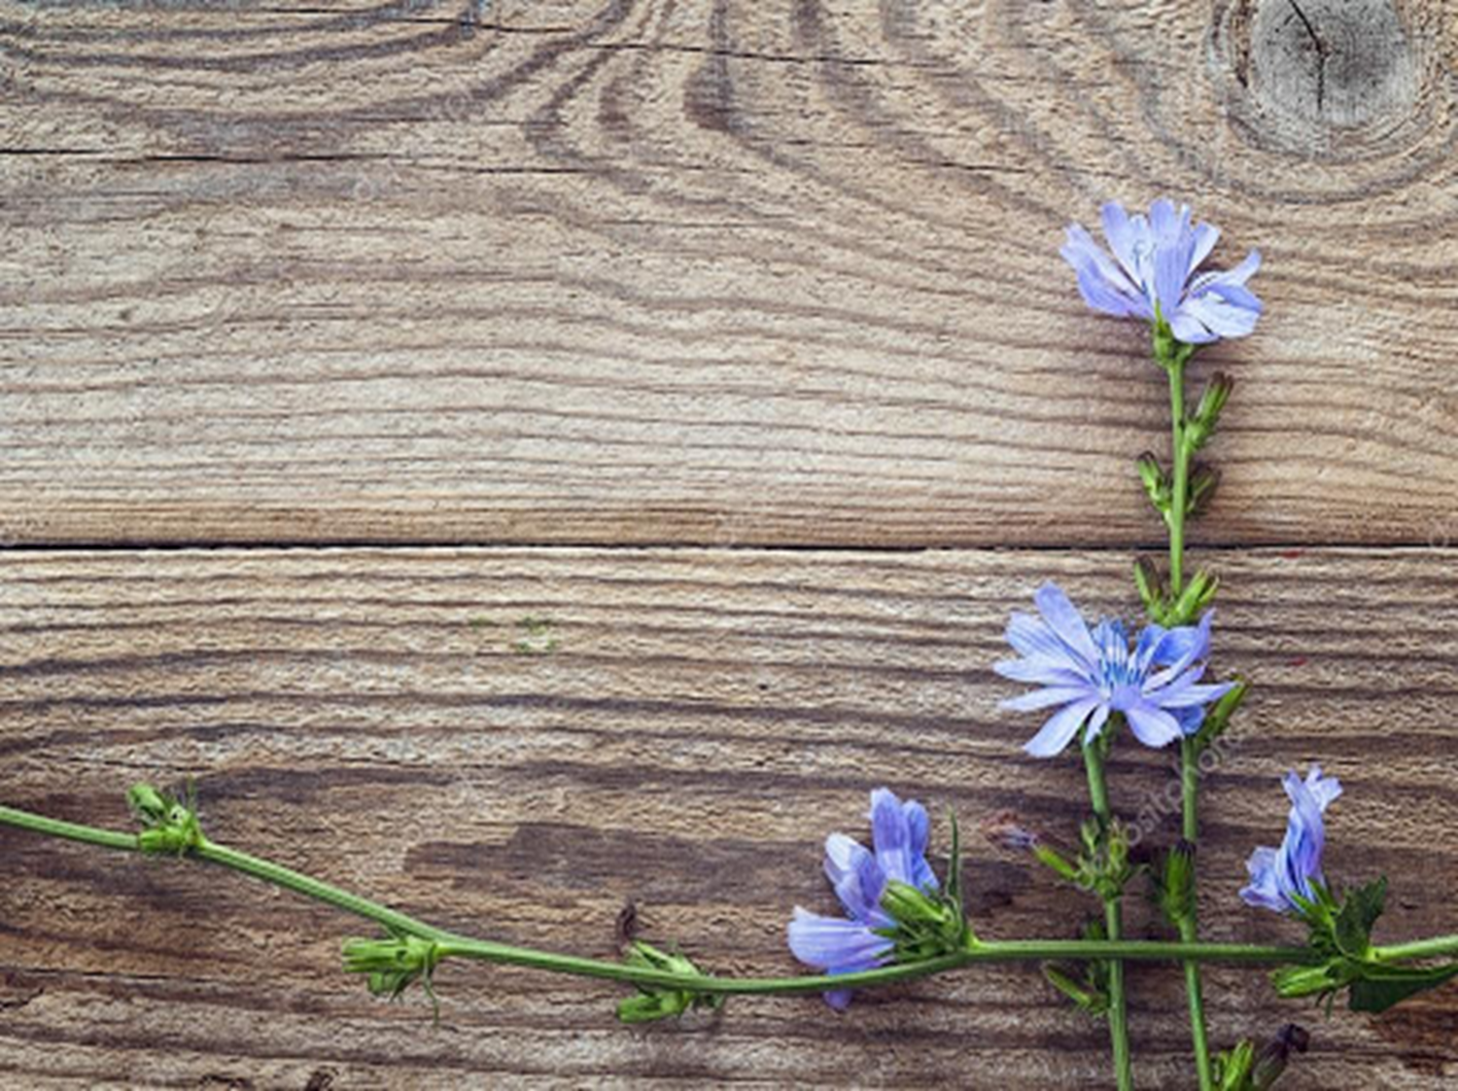
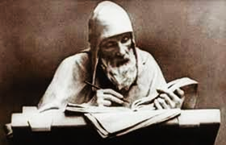
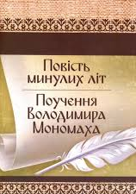
За православним календарем 9 листопада вшановують пам'ять преподобного Нестора-літописця. Він був письменником-агіографом, основоположником давньоруської історіографії, першим істориком Київської Русі, мислителем, вченим, ченцем Києво-Печерського монастиря

Slide 9
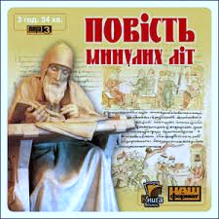
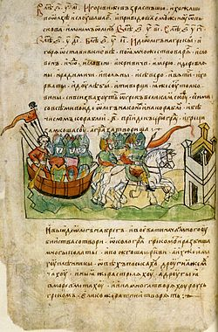
Дослідники вважають, що з Нестора-літописця і починається писемна українська мова. Він є автором найдавнішої пам'ятки історіографії та літератури українців – "Повісті минулих літ", яка була завершена близько 1113 року

Slide 10
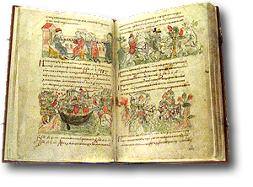
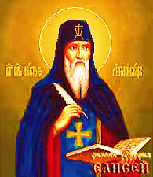
У Київській Русі книги цінуються, як рідкісні скарби. Мати декілька книг - означає володіти цілим багатством. Преподобний Нестор Літописець в «Повісті минулих літ» називає книги «ріками, які наповнюють всесвіт мудрістю незмірної глибини»

Slide 11
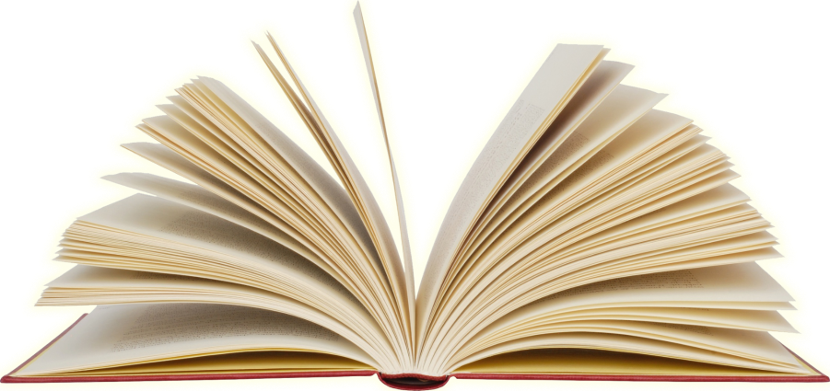
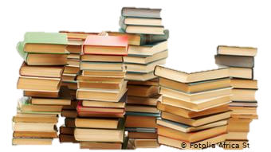
Давність української мови доводять ряд вітчизняних та зарубіжних учених: Павел Шафарик, Михайло Красуський, Олексій Шахматов, Агатангел Кримський.
Мовознавець Олександр Потебня стверджує, що веснянка “А ми просо сіяли” існувала в Україні вже у І тисячолітті до н.е. «Народна пісня — це насамперед історія землі української та невмирущість духу народного, це світ надій — сподівань, які не залишають людину і в найтяжчі лихоліття», – говорить Михайло Стельмах

Slide 12
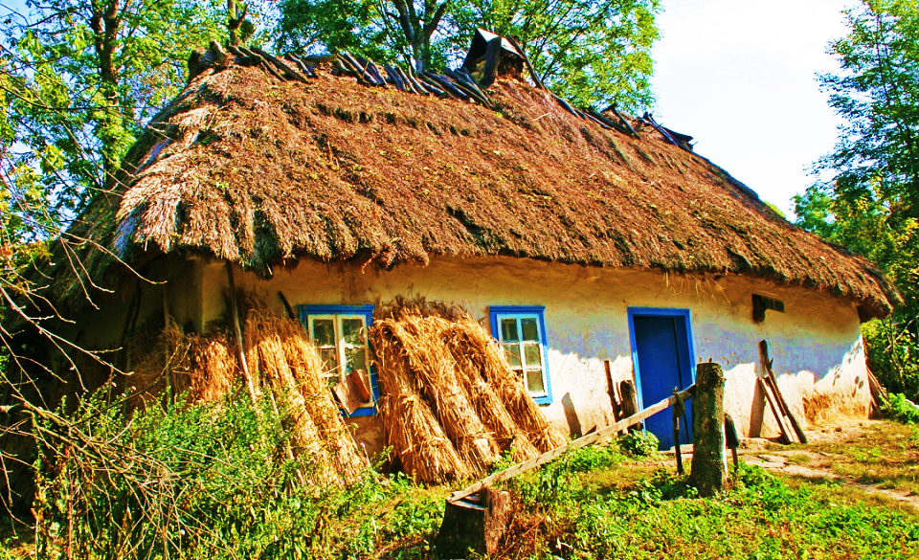
Риси української мови чітко помітні у давньоруських пам'ятках. Це насамперед українська лексика: гребля, стріха, лагодити, лінощі, дивуємося, ліпший, яруга, туга, гримлять, полоняник, повінь, баня…

Slide 13
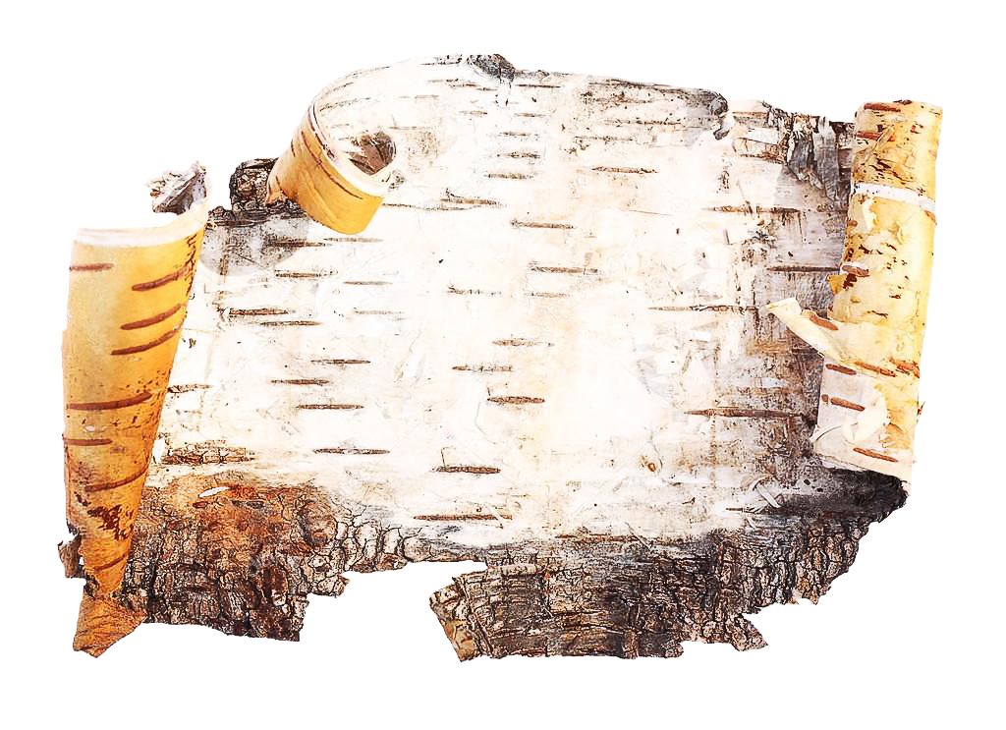
Повсякденні записи робиляться на навощених дерев'яних дощечках або на бересті - матеріалі, який погано зберігається. Добре збереглися графіто, накреслені на свіжій, ще не обпаленій глині. Горщики з написами часто мають вигляд речей повсякденного вжитку. Деякі з графічних зображень вважають за тавра або тамги (знаки власності) майстрів

Slide 14
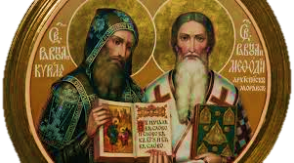
Прямим попередником слов’янської мови – є алфавіт, створений великими просвітителями слов’ян – братами Кирилом і Мефодієм

Slide 15
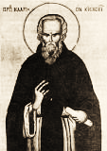
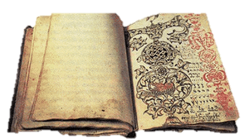
Ґрунтовне дослідження абетки зробив український філолог Митрополит Іларіон. Його праця «Слов'янське письмо перед Костянтином» переконливо доводить правдивість оповіді ченця Храбра, який писав, що Костянтин (Кирило) знайшов у Херсонесі Таврійському Євангеліє і Псалтир «руськими письменами писані». Ця подія датується 860-861 pp. Якщо це вже була сформована писемність, то що ж тоді створив Кирило?

Slide 16
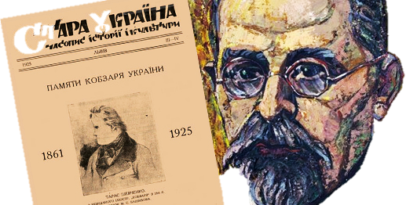
Іван Огієнко, Михайло Брайчевський, Олександр Мельничук та інші вважають, що Кирило створив саме глаголицю - штучний алфавіт, який проіснував недовго, бо не знайшов загального визнання через свою ускладненість

Slide 17
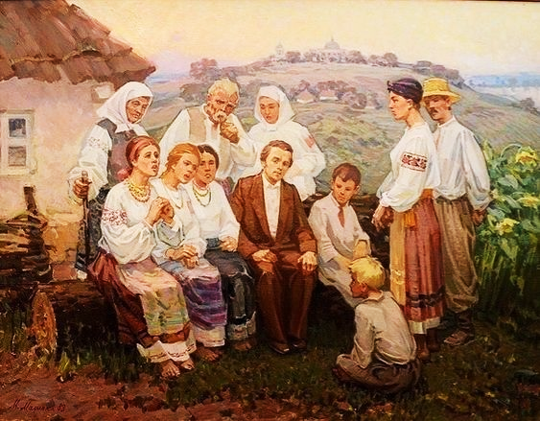
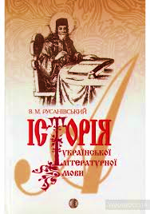
Історія кожної мови вивчається в нерозривному зв'язку з історією народу, який є носієм цієї мови, її творцем

Slide 18
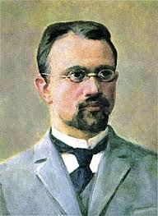
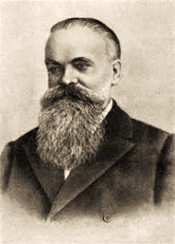
Потребує перегляду ортодоксальна формула, як єдина «давньоруська» мова, спільна для «трьох братніх народів». Академіки Олексій Шахматов та Агатангел Кримський писали: «Спільноруська прамова розпалася на окремі наріччя ще за доби передісторичної, наприкінці VІІІ чи на початку ІХ віку»

Slide 19
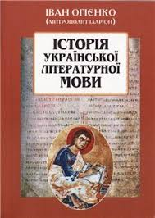
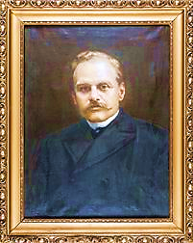
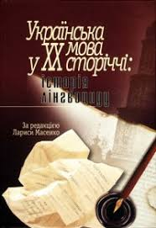

Олексій Шахматов - один з небагатьох російських вчених, який відстоював права української мови ще у 1905 р.
У 1916 p. він присвятив дослідженню української мови працю «Короткий нарис історії малоруської (української) мови»

Slide 20
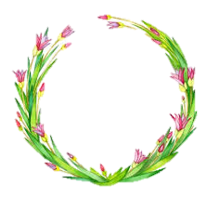
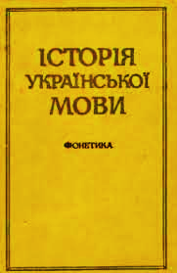
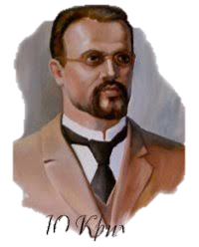
Агатангел Кримський - український енциклопедист, мовознавець, дослідник української та східних культур, поет, вивезений 1942 року до Казахстану, де й помер. Його праці з українського мовознавства цінні для нас, сучасних українців, котрі будують свою незалежну державу, своєю правдивістю, науковою виваженістю

Slide 21
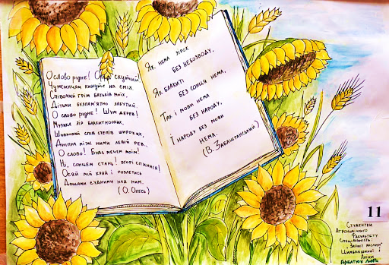
Дуже багато жорстоких літ і століть пережила наша невмируща мова, мужньо знісши і витерпівши наругу наймогутніших царських сатрапів та посіпак:

Slide 22
-1720 р. — указ Петра І про заборону книгодрукування українською мовою;
-1775 р.— зруйновано Запорозьку Січ та закрито українські школи при полкових козацьких канцеляріях;
-1863 р.— указ російського міністра Валуєва про заборону видання книжок українською мовою;
-1876 р.— Емський указ — розпорядження російського імператора Олександра II, спрямоване на витіснення української мови з культурної сфери і обмеження її побутовим вжитком;
-1884 р.— закрито всі українські театри;
1908 р. — вся культурна й освітня діяльність в Україні визнана царським урядом Росії шкідливою;

Slide 23

-1914 р.— російський цар Микола II ліквідує українську пресу;
-1938 р.— сталінський уряд видає постанову про обов’язкове вивчення російської мови, чим підтинає коріння мові українській;
-1983 р.—- видано постанову про так зване посилене вивчення російської мови у школах і поділ класів в українських школах на дві групи — російські та українські, що призвело до нехтування рідною мовою;
-1989 р.— видано постанову, яка закріплювала в Україні російську мову як офіційну загальнодержавну мову

Slide 24
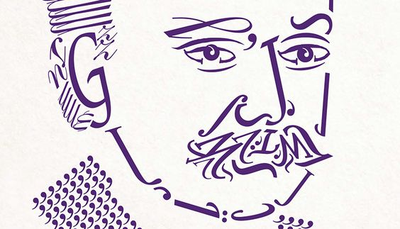
Весь світ віддає шану великим володарям українського слова —
Т. Шевченкові та Франкові, Лесі Українці та Коцюбинському, Нечуєві-Левицькому та Сковороді, Котляревському та багатьом іншим майстрам слова, що довели милозвучність та багатство мови, щоб передати прийдешнім поколінням цей дорогоцінний скарб, гідну покоління спадщину, котру треба примножувати та оберігати

Slide 25
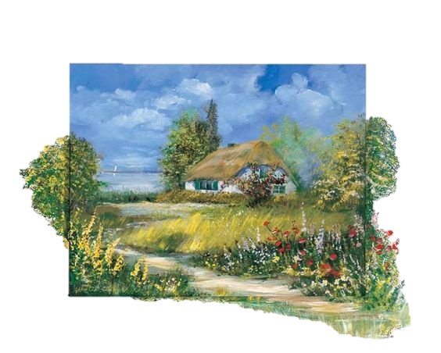
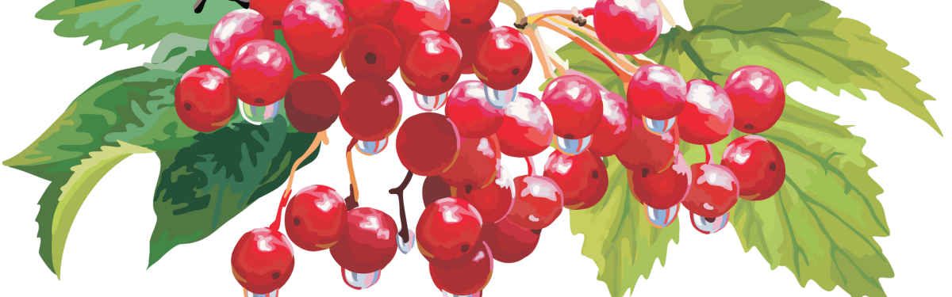
У вiдповiдь на приниження, гнiт, сваволю український народ творив свою iсторiю, культуру, плекав свою мову:
«Мово рiдна, слово рiдне!
Хто вас забуває,
Той у грудях не серденько,
Тілько камiнь має.
Як ту мову мож забути,
Котрою учила
Нас всiх ненька говорити,
Ненька наша мила?»

Slide 26
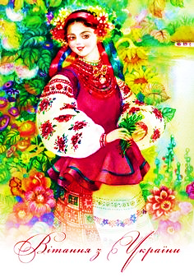
Для нас рідна мова — це не тільки дорога спадщина, яка об’єднує в собі народну мудрість, вироблену десятками й сотнями поколінь. Це наша гордість, бо все, що створено нею, увійшло в скарбницю загальнолюдської культури

Slide 27
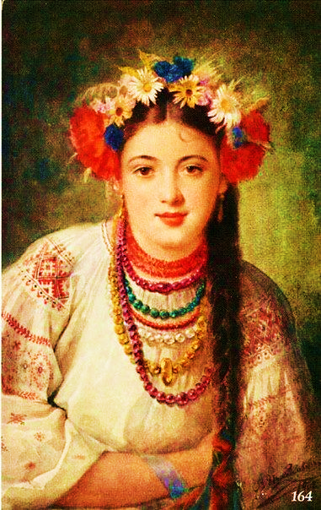
Використані інтернет ресурси:
www.schoollife.org.ua/
naurok.com.ua/
osvita.ua/
vseosvita.ua/
zik.ua/
mil.biz.ua/

Slide 28
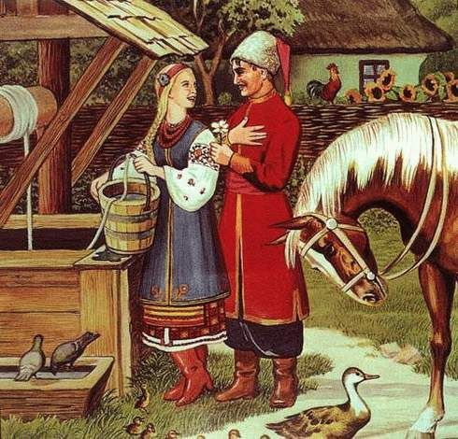
Дякуємо за увагу

